Slide 1
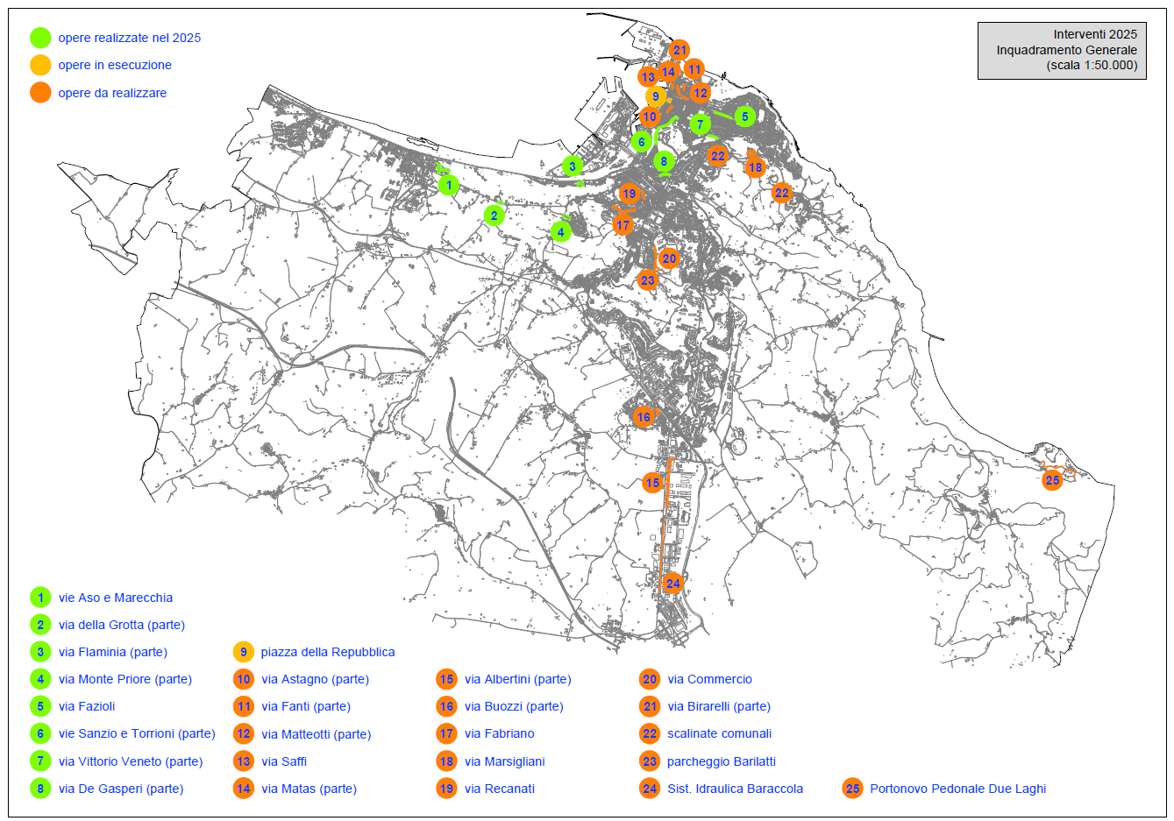
COMUNE DI ANCONA
U.O. INFRASTRUTTURE VIARIE E DIFESA DEL SUOLO

Slide 2
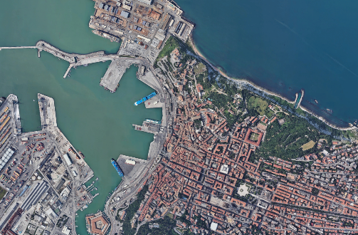
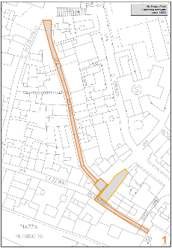
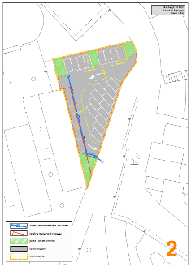
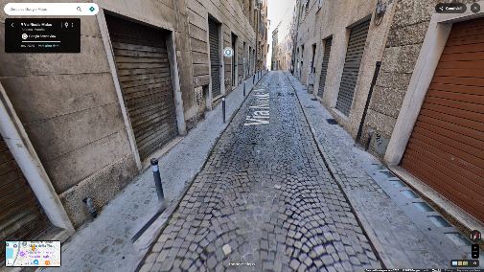
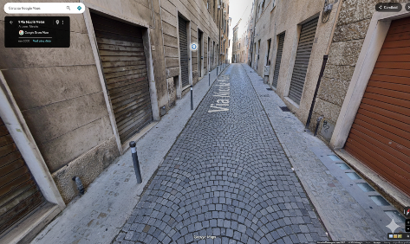
COMUNE DI ANCONA
U.O. INFRASTRUTTURE VIARIE E DIFESA DEL SUOLO
ACCORDO QUADRO INTERVENTI DI MANUTENZIONE STRAORDINARIA
STRADE E MARCIAPIEDI DEL CENTRO STORICO 2025-2026-2027
CUP: E37H25000180004
10-14
Importo finanziamento: € 1.200.000,00 triennale
Fonte di finanziamento: Mutuo da CDP
Stato avanzamento: PFTE approvato 2025
Gara effettuata
Tempi fasi successive: Entro Dicembre 2025:
- Approvazione progetto esecutivo
Inizio lavori previsto gennaio 2026
DESCRIZIONE DELL’ INTERVENTO
Con il presente progetto si decide di intervenire con la manutenzione straordinaria di alcune strade del centro storico di Ancona e precisamente: una parte di via Bernabei, via Matas, area di sosta di Via Fanti, Parcheggio monte di Via Fanti.
L'obiettivo è quello di migliorare la viabilità mettendo in sicurezza la superficie stradale e dove possibile introdurre elementi di identità tipici dei centri storici.
localizzazione intervento
planimetrie di progetto
stato di fatto
ipotesi di progetto

Slide 3
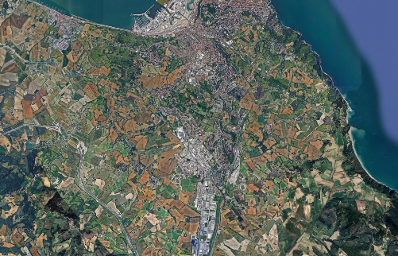
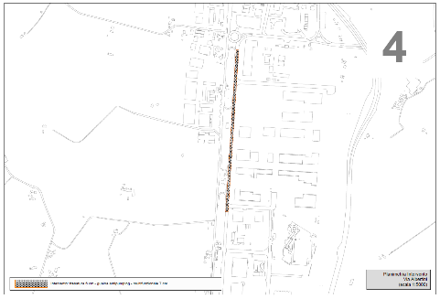
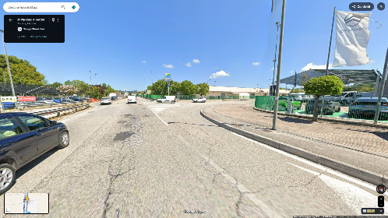
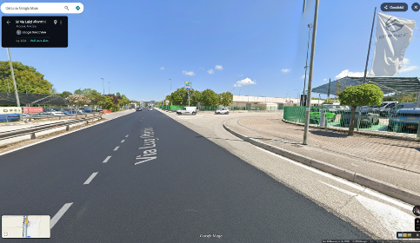
COMUNE DI ANCONA
U.O. INFRASTRUTTURE VIARIE E DIFESA DEL SUOLO
INTERVENTI DI RIQUALIFICAZIONE E
MESSA IN SICUREZZA DI STRADE CITTADINE 2025
CUP: E37H25002330004
15-19
Importo finanziamento: € 550.000,00
Fonte di finanziamento: Mutuo da CDP
Stato avanzamento: PFTE approvato G.C. 20.11.2025
Tempi fasi successive: Entro Dicembre 2025:
- Acquisizione Mutuo
- Approvazione progetto esecutivo
- Avvio procedure di gara
Inizio lavori previsto marzo 2026
DESCRIZIONE DELL’ INTERVENTO
Con il presente progetto si decide di intervenire prioritariamente con la manutenzione e la messa in sicurezza di alcune parti di strade cittadine particolarmente ammalorate: su via Fabriano, parte di via Buozzi, via Recanati, parte di via Albertini e via Marsigliani.
L'obiettivo è quello di migliorare la viabilità mettendo in sicurezza la superfici stradali.
Gli interventi, a seconda delle condizioni attuali, prevedono la fresatura di strati di materiale bituminoso ammalorati, la bonifica del sottofondo stradale dove necessario e il ripristino degli strati superficiali asfaltati anche mediante la stesa di una guaina bituminosa fibrorinforzata da frapporre tra due strati contigui, atta alla salvaguardia degli strati superiori.
localizzazione intervento
planimetria di progetto - via Albertini
stato di fatto - via Albertini
ipotesi di progetto - via Albertini

Slide 4
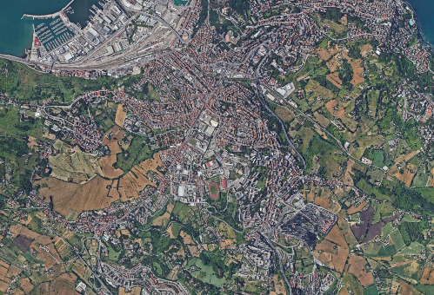
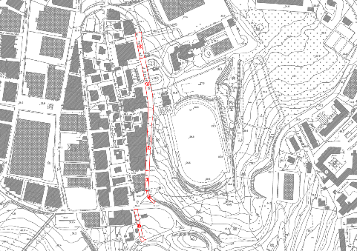
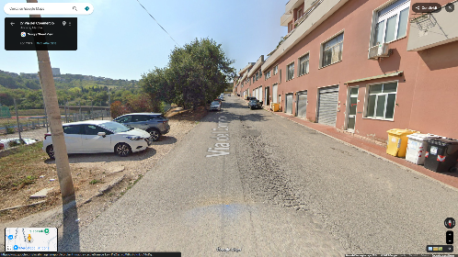
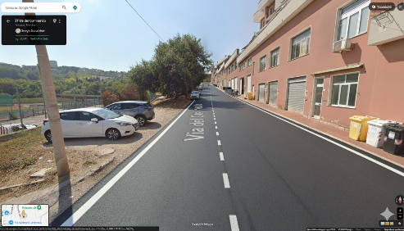
COMUNE DI ANCONA
U.O. INFRASTRUTTURE VIARIE E DIFESA DEL SUOLO
MESSA IN SICUREZZA DI VIA DEL COMMERCIO E STRADE LIMITROFE
CUP: E37H25002100004
20
Importo finanziamento: € 400.000,00
Fonte di finanziamento: Mutuo da CDP
Stato avanzamento: PFTE approvato G.C. 20.11.2025
Tempi fasi successive: Entro Dicembre 2025:
- Acquisizione Mutuo
- Approvazione progetto esecutivo
- Avvio procedure di gara
Inizio lavori previsto marzo 2026
DESCRIZIONE DELL’ INTERVENTO
Tali tratti stradali, interessati da un intenso flusso di traffico anche pesante, presentano il fondo stradale usurato e interessato lungo l’arco degli anni da molti interventi per il rinnovamento dei sottoservizi. In particolare, si può notare la presenza di ammaloramenti profondi nel tratto di via del Commercio a maggior pendenza. Si è quindi scelto di intervenire con una fresatura profonda, scavo di sbancamento, la posa in opera del telo di tessuto non tessuto, il riempimento con misto cementato riciclato. Al fine di una migliore distribuzione dei carichi e una maggiore durabilità della sede stradale nel tempo viene posta in opera uno strato di guaina bituminosa fibrorinforzata nei tratti in cui sarà prevista la realizzazione di approfondimenti. In particolare, gli interventi in profondità saranno localizzati principalmente nel tratto a maggior pendenza nel quale gli scavi in profondità interesseranno più della metà della larghezza della carreggiata; mentre nel tratto a minor pendenza è evidente la necessità di approfondimenti solo nella parte centrale della carreggiata per una larghezza media di 2.70m. Il tratto a maggior pendenza verrà poi completato ponendo in opera un unico strato di materiale bituminoso tipo multifunzionale. Per quanto riguarda il tratto di minor pendenza lo strato di materiale multifunzionale verrà sormontato da uno strato di tappetino d’usura. Tale pacchetto stradale è giustificato da un minore approfondimento (circa 40cm) nel tratto a minor pendenza rispetto a quanto verrà realizzato nel tratto a maggior pendenza (circa 50cm).
localizzazione intervento
planimetria di progetto
stato di fatto
ipotesi di progetto

Slide 5
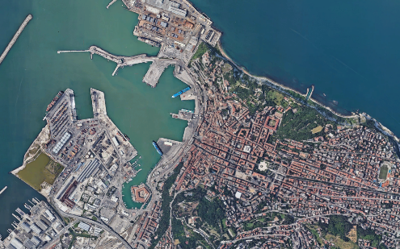
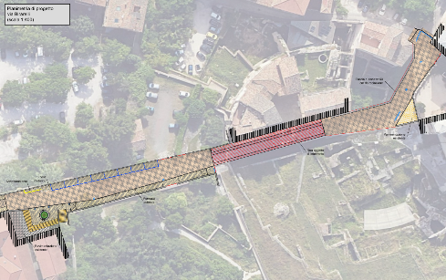
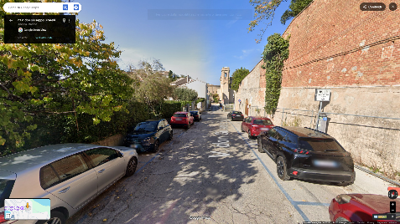
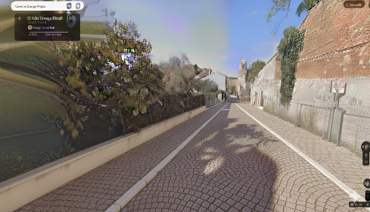
COMUNE DI ANCONA
U.O. INFRASTRUTTURE VIARIE E DIFESA DEL SUOLO
RIQUALIFICAZIONE DI VIA BIRARELLI
CUP: E39J25003490004
21
Importo finanziamento: € 425.000,00
Fonte di finanziamento: Mutuo da CDP
Stato avanzamento: PFTE approvato G.C. 20.11.2025
Tempi fasi successive: Entro Dicembre 2025:
- Acquisizione Mutuo
- Approvazione progetto esecutivo
- Avvio procedure di gara
Inizio lavori previsto marzo 2026
DESCRIZIONE DELL’ INTERVENTO
Il progetto prevede la riqualificazione di via Birarelli, con fresatura dello strato superficiale in conglomerato bituminoso 5 cm e scavo di approfondimento di 30 cm. Il rifacimento della superficie in cubetti di arenaria uguali all’esistente utilizzando gli stessi formati presenti in zona.
I marciapiedi saranno rifatti alzando i cordoli alla quota corretta e inserendo una
pavimentazione in san pietrini 10x10 cm spessore 8 variabile , anche la zona parcheggi saranno definiti dai san pietrini 10 x 10 cm, mentre la parte stradale riprenderà lo stesso disegno esistente della pietra arenaria e rifatto il sottofondo per la posa in opera della pavimentazione con un formato 10x 15 cm variabile.
Si prevede un sottofondo in calcestruzzo armato di 20 cm con la doppia rete e la parte
sopra in sabbia e cemento e pietra in arenaria di forma quadrata o rettangolare come
da disegno esistente.
localizzazione intervento
planimetria di progetto
stato di fatto
ipotesi di progetto

Slide 6
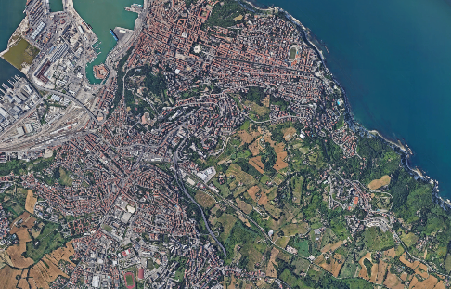
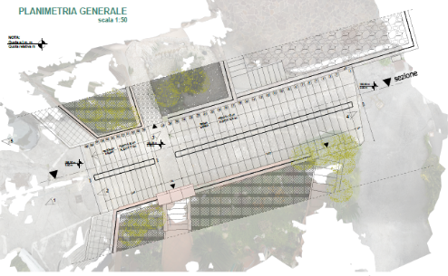
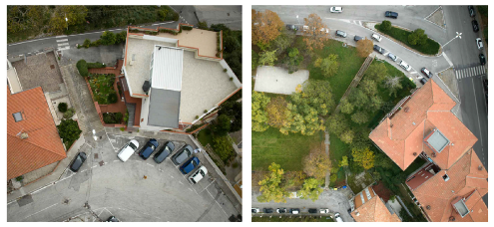
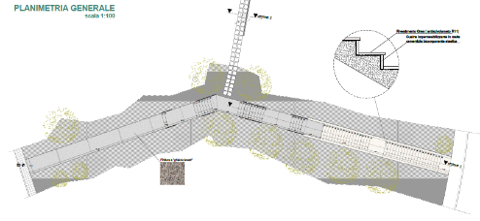
COMUNE DI ANCONA
U.O. INFRASTRUTTURE VIARIE E DIFESA DEL SUOLO
INTERVENTO DI MANUTENZIONE STRAORDINARIA DELLA SCALINATE COMUNALI
CUP: E37H24003460004
22
Importo finanziamento: € 300.000,00
Fonte di finanziamento: Mutuo da CDP
Stato avanzamento: PFTE approvato G.C. 20.11.2025
Tempi fasi successive: Entro Dicembre 2025:
- Acquisizione Mutuo
- Approvazione progetto esecutivo
- Avvio procedure di gara
Inizio lavori previsto marzo 2026
DESCRIZIONE DELL’INTERVENTO
La prima scalinata oggetto di intervento, nel seguito denominata “Scalinata 1” è ubicata nel quartiere Pietralacroce e funge da collegamento pedonale tra due tratti di via Strada Vecchia Pietralacroce posti a quote differenti. La seconda scalinata oggetto di intervento, nel seguito denominata “Scalinata 2” è situata in prossimità di Piazza Giovanni Fontana, e collega la piazza con via Duilio Scaldati, attraversando il Parco Piazza Fontana.
La Scalinata 1, in considerazione delle criticità riscontrate nella rampa finale verso monte, sarà oggetto di un intervento di demolizione e ricostruzione parziale;
Per la Scalinata 2, posta all’interno del parco pubblico, gli interventi previsti riguardano principalmente il risanamento strutturale delle parti in cemento armato e il miglioramento estetico e funzionale dell’intero percorso pedonale.
localizzazione intervento
planimetria di progetto
stato di fatto
strada vecchia di Pietralacroce – via Scandali
planimetria di progetto

Slide 7

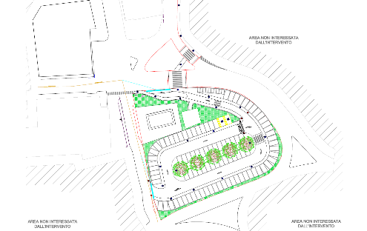
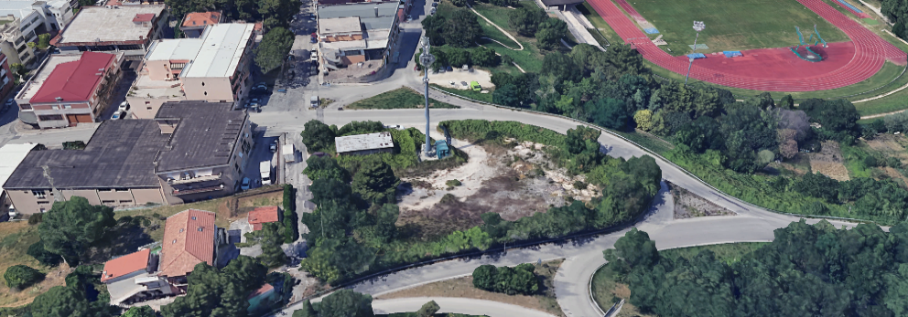
COMUNE DI ANCONA
U.O. INFRASTRUTTURE VIARIE E DIFESA DEL SUOLO
REALIZZAZIONE NUOVO PARCHEGGIO IN VIA BARILATTI
CUP. E31B25000060004
23
Quadro Economico: € 500.000,00
Fonte di finanziamento: Mutuo da CDP
Stato avanzamento: PFTE approvato G.C. 20.11.2025
Tempi fasi successive: Entro Dicembre 2025:
- Acquisizione Mutuo
- Approvazione progetto esecutivo
- Avvio procedure di gara
Inizio lavori previsto marzo 2026
1° stralcio oggetto
d’inteento
2° stralcio non
oggetto
del presente
PFTE
DESCRIZIONE DELL’ INTERVENTO:
Uno dei problemi di traffico che oggi si pongono all’attenzione dell’Amministrazione Comunale è quello di garantire maggiori spazi per la sosta privata.
A tale scopo l’area rimasta inutilizzata nella parte finale di via Barilatti, appare ideale per dare risposta all’esigenza di sosta della zona .
L’area presenta una pendenza naturale verso via Barilatti. Verrà realizzato uno sbancamento generalizzato per una profondità di circa 75 centimetri. Dal fondo di tale sbancamento verrà riportato il cassonetto stradale di composizione idonea a sopportare i carichi veicolari che interesseranno il parcheggio. Con i seguenti spessori:
- Strato di misto cementato con dosaggio qli. 1,50 per - h. 25 cm.
- pavimentazione drenante ecologica tipo “terra solida - h. 10 cm.
- Sistema di smaltimento delle acque meteoriche
- Segnaletica stradale orizzontale e verticale
localizzazione intervento
planimetria di progetto
stato di fatto

Slide 8
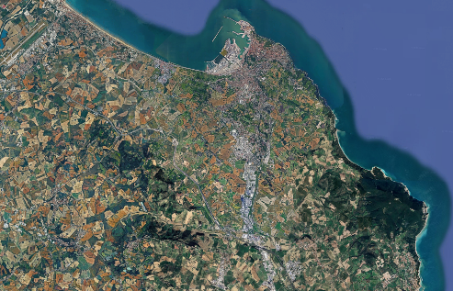
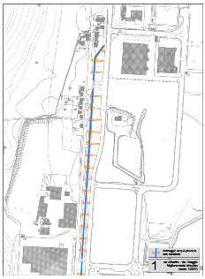
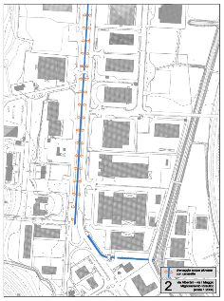
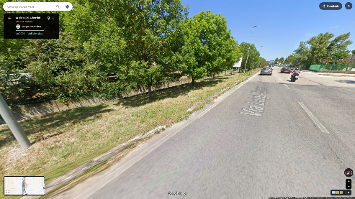
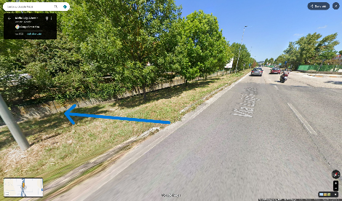
COMUNE DI ANCONA
U.O. INFRASTRUTTURE VIARIE E DIFESA DEL SUOLO
SISTEMAZIONE IDRAULICA AREA BARACCOLA
CUP: E38H25000980001
24
Importo finanziamento: € 150.000,00
Fonte di finanziamento: Mutuo da CDP
Stato avanzamento: PFTE approvato G.C. 20.11.2025
Tempi fasi successive: Entro Dicembre 2025:
- Acquisizione Mutuo
- Approvazione progetto esecutivo
- Avvio procedure di gara
Inizio lavori previsto febbraio 2026
DESCRIZIONE DELL’INTERVENTO
Su via Albertini e su via 1° maggio, lato sinistro secondo il verso di percorrenza, è presente un ampio fosso rettangolare in c.a. circondato da un importante lingua di terreno vegetale alberato che in questo momento funge da separatore fisico con la sede stradale e non permette alle acque di pioggia di fuoriuscire, provocando l’accumulo di enormi quantità di acqua sulla sede stradale.
Si prevede di creare dei punti di scolo sul lato sinistro fino allo scarico sul fosso di smaltimento. A completamento si ipotizza di ripulire i bordi stradali laterali di via primo Maggio creando, dove possibile dei fossetti di raccolta acque piovane e andando a verificare e ripulire gli attraversamenti dei tubi di scolo presenti sotto la sede stradale.
localizzazione intervento
planimetrie di progetto
stato di fatto
ipotesi di progetto

Slide 9
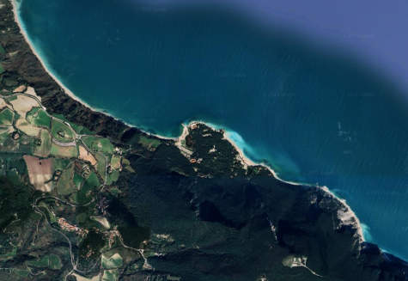
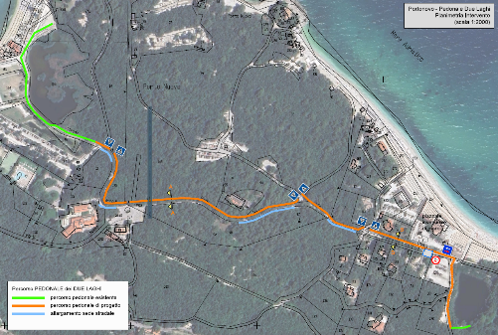
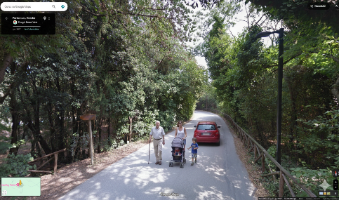
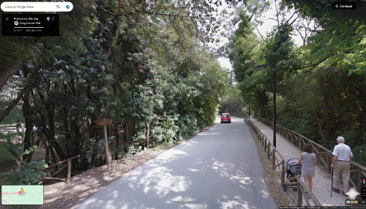
COMUNE DI ANCONA
U.O. INFRASTRUTTURE VIARIE E DIFESA DEL SUOLO
INTERVENTI BAIA DI PORTONOVO
PERCORSO PEDONALE DUE LAGHI
CUP: E38E23000470004
25
Quadro Economico: € 300.000,00
Fonte di finanziamento: Mutuo da CDP
Stato avanzamento: PFTE approvato G.C. 20.11.2025
Tempi fasi successive: Entro Dicembre 2025:
- Acquisizione Mutuo
- Approvazione progetto esecutivo
- Avvio procedure di gara
Inizio lavori previsto marzo 2025
1° stralcio oggetto
d’intervento
2° stralcio non
oggetto
del presente
PFTE
DESCRIZIONE DELL’ INTERVENTO
E’ intenzione dell’Amministrazione Comunale realizzare un nuovo percorso pedonale a Portonovo; tale percorso sarà realizzato in sede affiancata alla viabilità veicolare di collegamento tra il “lago grande” e il “lago profondo” , transitando per la “Piazzetta di Portonovo”. A salvaguardia dei pedoni e dei fruitori delle spiagge della baia di Portonovo, appare di particolare importanza prevedere un tragitto protetto che eviti la commistione tra il traffico veicolare e quello pedonale che nel periodo estivo provoca notevoli disagi e pericoli.
La sede stradale asfaltata ha diverse larghezze e in alcuni punti permette di ipotizzare uno spazio adeguato per il percorso pedonale e in altri punti sarà necessario occupare la banchina laterale e un parte di bordo strada oggi occupato da una serie di essenze arboree ed arbustive. Si evidenzia che tale percorso a bordo strada è fondamentale anche per evitare o diminuire il transito indisciplinato nei sentieri creati all’interno della macchia boschiva, per esempio il sentiero di collegamento tra la piazzetta e il parcheggio della Torre.
localizzazione intervento
planimetria di progetto
stato di fatto
ipotesi di progetto

